Slide 1
Skylab: una finestra sul cosmo
Liceo Majorana - Desio
Liceo Fermi - Alghero
Palestra della Scienza - Faenza
Società Astronomica Italiana

Slide 2
I raggi X: caratteristiche e loro produzione sulla Terra

Slide 3
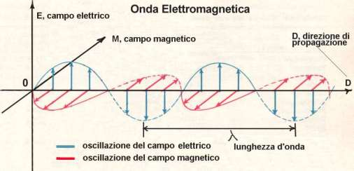
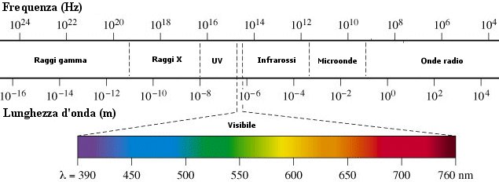
Cosa sono i Raggi X?
Elevata energia
Cosa sono i Raggi X?
Lunghezza d’onda molto piccola
Notes:
Come abbiamo visto, i raggi X sono radiazioni elettromagnetiche. Esistono diverse tipologie di radiazioni elettromagnetiche e vengono classificate in base alla loro frequenza e alla loro lunghezza d'onda; la serie ordinata di frequenze o lunghezze d'onda delle onde elettromagnetiche è detta Spettro elettromagnetico. Poichè esiste una relazione di proporzionalità inversa tra l'energia trasportata da un'onda e la sua lunghezza d'onda dallo spettro elettromagnetico possiamo facilmente intuire che i raggi x interessano fenomeni ad alta energia. La lunghezza d'onda dei raggi X è dell'ordine delle dimensioni degli atomi. Per questa ragione i raggi X possono essere assorbiti dagli atomi.

Slide 4
Meccanismi di produzione di raggi X
Bremsstrahlung
Catodo
Anodo
-
-
-
-

Slide 5
Meccanismi di produzione di raggi X
Bremsstrahlung
-
+

Slide 6
Meccanismi di produzione di raggi X
Atomo
-
-
-
nucleo
Elettrone
esterno
-
-
-
-

Slide 7
Meccanismi di produzione di raggi X
Effetto compton
Fotone con
bassa energia
Fotone con alta energia
-
Elettrone con
alta energia
Elettrone con
bassa energia
Notes:
Secondo processo è l’effetto Compton inverso. L’effetto Compton è un fenomeno di scattering, tra un fotone e un elettrone, in cui si conserva sia la quantità di moto che, più importante, l'energia cinetica.

Slide 8
Meccanismi di produzione di raggi X
Effetto compton inverso
Fotone con
bassa energia
Fotone con
alta energia
-
Elettrone con
alta energia
Notes:
Nell'effetto Compton inverso il fenomeno si realizza tra un fotone con energia molto più bassa rispetto a quella dell'elettrone: il fotone acquisisce quindi parte dell’energia dell’elettrone e diventa un fotone ad alta energia che emette appunto radiazione X.

Slide 9
Meccanismi di produzione di raggi X
Radiazione di sincrotrone
Campo
magnetico
-
Notes:
In ultimo abbiamo il processo di sincrotrone. La radiazione di sincrotrone è una radiazione elettromagnetica generata da particelle cariche, solitamente elettroni o positroni che viaggiano a velocità prossime alla velocità della luce, che vengono costrette da un campo magnetico a muoversi lungo una traiettoria elicoidale. Tanto più elevata è la velocità della particella, tanto minore è la lunghezza d'onda della radiazione emessa fino ad arrivare quindi all'emissione di raggi X.

Slide 10
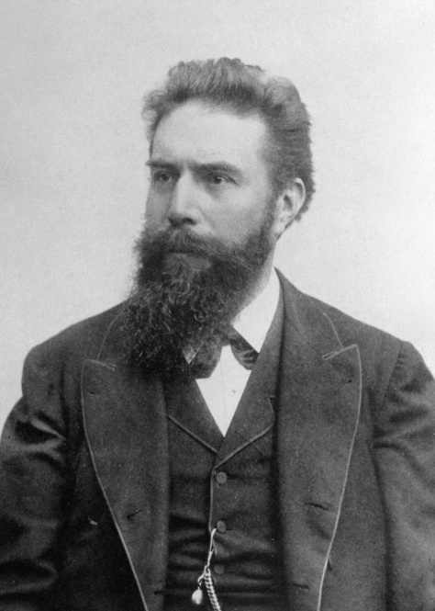
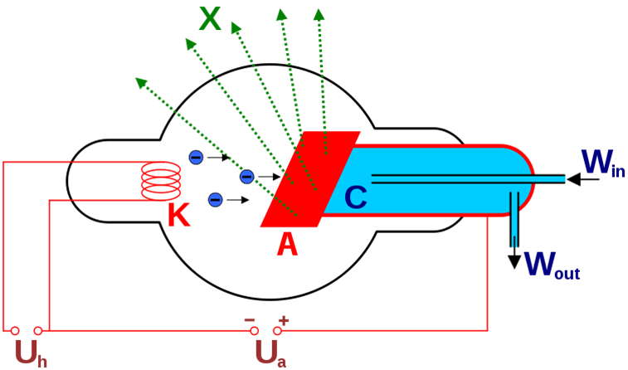
Scoperta dei Raggi X (1895)
Notes:
Il fisico tedesco W. K. Röntgen, intorno al 1895, stava eseguendo ricerche sul passaggio della scarica elettrica attraverso gas rarefatti. Durante le sue ricerche egli notò che la sua macchina proiettava una luce sullo schermo che aveva posto davanti ad essa. Provò dunque a fermare il corso di questa emissione luminosa ponendo diversi oggetti tra la macchina e lo schermo. Tuttavia, nessuno oggetto proiettava un ombra sullo schermo, che rimaneva completamente illuminato. Quando infine Röntgen mise in mezzo la mano della moglie, sullo schermo apparve l'ombra delle ossa della mano.

Slide 11
La prima radiografia
Notes:
Il fisico aveva appena scoperto una nuova radiazione: i raggi x, detti anche raggi Röntgen, in suo onore.

